Slide 1
Délégation de
Maisons Paysannes de France
Assemblée générale
du 8 juillet 2023
L’Espinas
Bernard Leborne ardeche@maisons-paysannes.org

Slide 2
10h à 12h15 assemblée générale
12h30 repas sur place
14h30 visite de la ferme
17h environ fin de la journée

Slide 3
22 visites conseil en 2022
Dornas Malarce sur Thines Thines
Paysac Ruoms Sanilhac
La chapelle ss Chomérac St Didier ss Aubenas Gilhoc
Saint Jean Chambre Vernoux Burzet
Arcens St Pierre St Jean Desaignes
Meyras Montpezat Champis
Vallon pont d’Arc Saint Roman d’Ay Rocles
La chapelle ss Chanéac
16 Visites conseil au 31 mai 2023
St Alban en Montagne Toulaud Dunières
La Chapelmle ss Aubenas St Didier ss Aubenas Leynaud
Valvignères Seillons Borée les ribes
La Batie d’Andaure La Ribeyre Buancheau
St Maurice en Chalancon St Cirgues Desaignes
Sagnes et Goudoulet

Slide 4
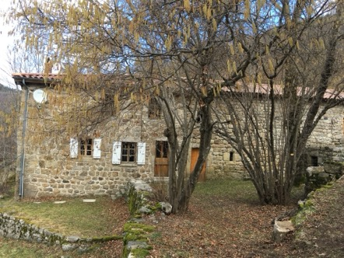
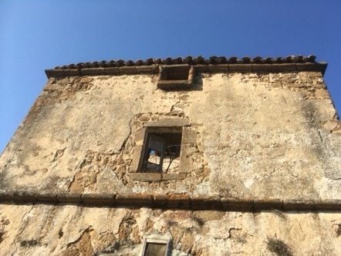
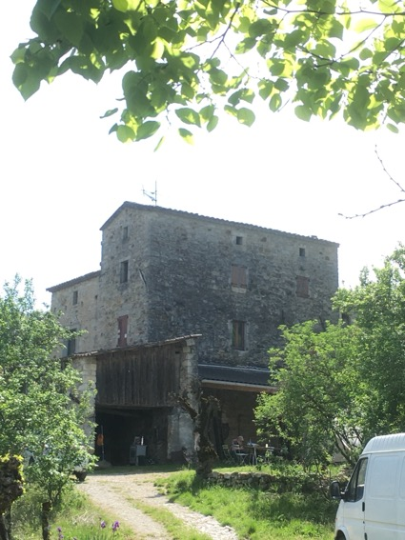
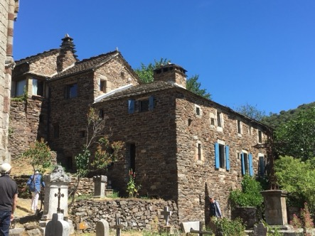
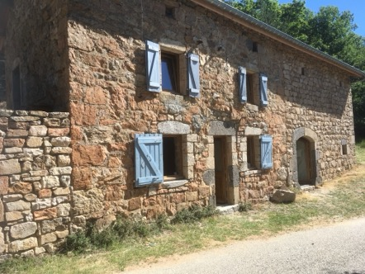
Dornas
St Romain d’Ay
Chassagnes
Thines
Desaignes

Slide 5
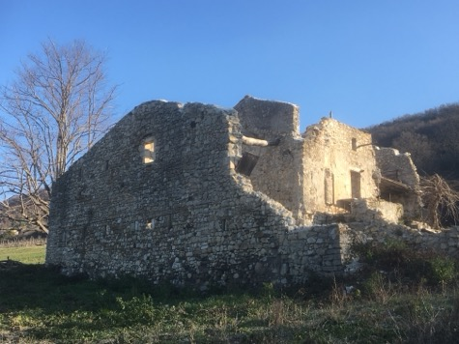
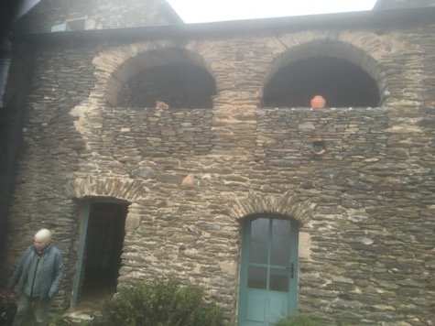
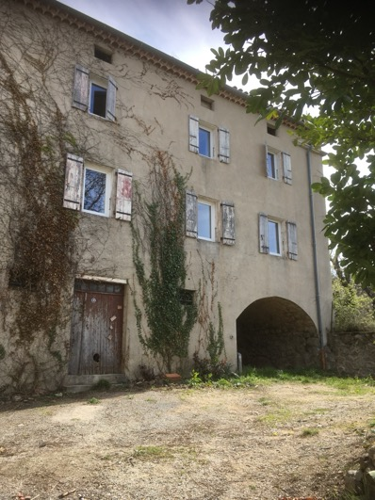
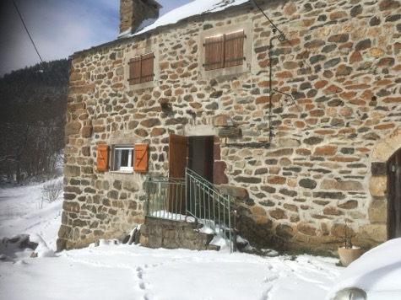
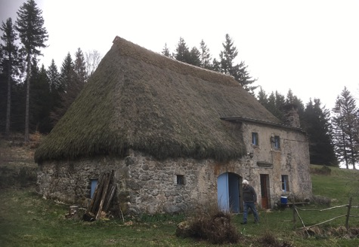
Valvignères
Malarce sur Thines
St Maurice en Chalencon
La Chapelle ss Chanéac
St Cirgues en Montagne

Slide 6
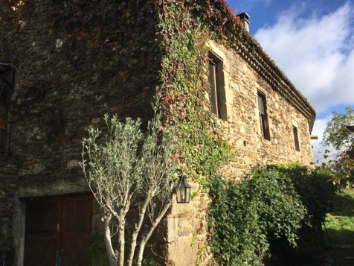
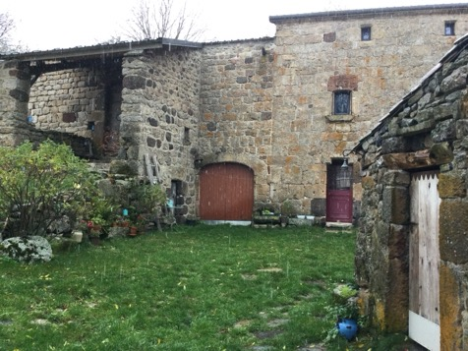
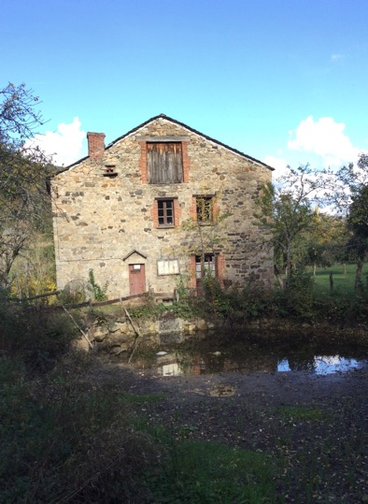
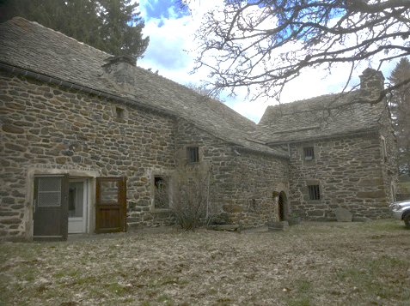
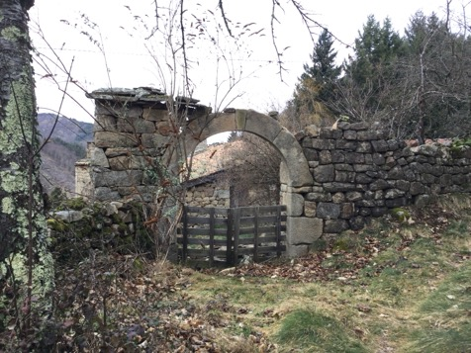
Toulaud
St Alban en montagne
La Chapelle ss Chanéac
Sagnes et Goudoulet
Dornas

Slide 7
Stages et conférences organisés en 2022
Atelier pierres sèches à Saint Jean Chambre en octobre
Atelier pierres sèches à Meyras Hautségur en mars
Atelier Pierres sèches St Etienne de Serre en mars
Atelier rejointoiement des fondations à la chaux à Paysac en septembre
Conférence à la médiathèque de Privas
Conférence à Saint Romain d’Ay avec la Sauvegarde
Stages et conférences organisés en 2023
Atelier badigeon aux Ollières en mars
Atelier pierres sèches à Meyras Hautségur en avril

Slide 8
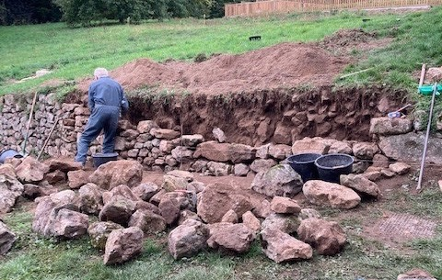
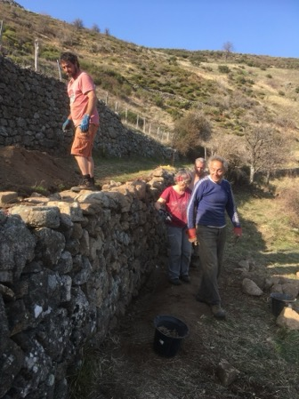
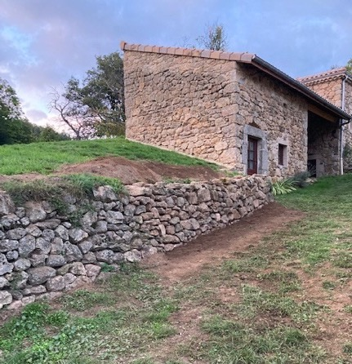
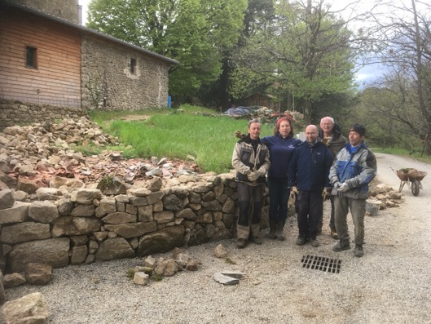
Stages Pierres sèches
Saint Jean Chambre
St Etienne de Serre Meyras Hautségur

Slide 9
Présentation de l’exposition « Carlat » en 2021
Elle a été présentée
tout l’été 2022 à la médiathèque de Privas
à Vernoux en juin
Participatioin aux réunions des SPR de
Largentières
Chomerac

Slide 10
Evolution des adhésions:
Ancien mode de comptage en « individus »
2008 2009 2010 2011 2012 2013 2014 2015 2016 2017 2018
49 41 43 44 41 37 50 70 77 87 101
2020 2021 2022 ( 06) 2023
96 80 93 94 88

Slide 11
Situation financière 2020 2021 2022
Adhésions, dons 1598,08 1482,33 1838,46
Stages, expos, sorties 0,00 100,00 1777,21
Vente livres, catalogues 1212,36 580,74 531,36
autres 118,48
2810,44 2163,07 4266,11
achats livres 100,00
coût des stages 322,00 367,31
Associations amies 210,00 110.00 150,00
catalogues et impression
Fournitures, poste, déplacts… 391,85 268,99 712,23 701,85€ 700,79 1492,69
résultat 2108,59€ 1462,28 € 2773,42€
Trésorerie CC et caisse 6225,34€ 8287,89€ 4351,54€
livret 620,14 € 622,97€ 8736,36€
6845,48 € 8900,86 € 13194,026€

Slide 12
Situation financière du 1er semestre 2023
Cotisations 600,15
Vente recueils 80,00
Facturation ateliers 250,00
930,15
Réimpression « 4 pages » 270,00
Papeterie 62,65
Frais ateliers 140,00
Fournitures 103,64
576,29
Résultat 353,86

Slide 13
Participation de MPd’A à des activités locales et régionales
- Membre du comité technique de l’organisation « nos Patrimoines » successeur du FIPA
- Administrateur au CA de la Société de Sauvegarde des Monuments Anciens de l’Ardèche
- Membre de la Commission Régionale du Patrimoine et de l’Architecture (2ème collège, recours contre les décisions des ABF)
- Membre du comité technique Rhône Alpes de la Fondation du Patrimoine.
- Administrateur de Patrimoine Aurhalpin

Slide 14
Conseil d’Administration Bureau actuel:
- Bureau
Bernard Leborne président
André Chandesris trésorier
Nathalie Vietdepaule secrétaire générale
- Administrateurs
Jean Pierre Willot conseils aux adhérents
Philippe Garel
Frédérique Fournet
Léon Charreyre
Jacques Julien
Denis Maraval

Slide 15
Maisons Paysannes d’Ardèche
Votes:
Approbation du rapport moral 2022?
Approbation des comptes 2022?
Affectation du résultat aux réserves?
Approbation des activités 2023
Confirmation du CA et du Bureau?

Slide 16
Quelques informations
sur les activités de la région Auvergne Rhône Alpes

Slide 17
Les délégués de la région se réunissent régulièrement pour partager leurs expériences et organiser de actions en commun.
Nous avons ainsi organisé des journées sur l’amélioration du confort thermique dans le bâti ancien.
Ainsi dans le Rhône, La Loire et l’Allier.
Nous participons à un stand commun au salon Primevere.

Slide 18
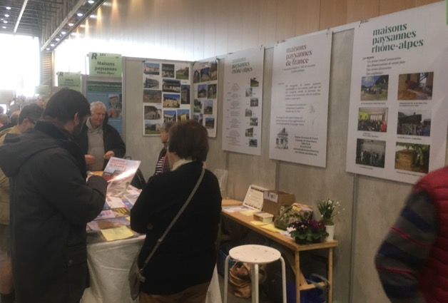
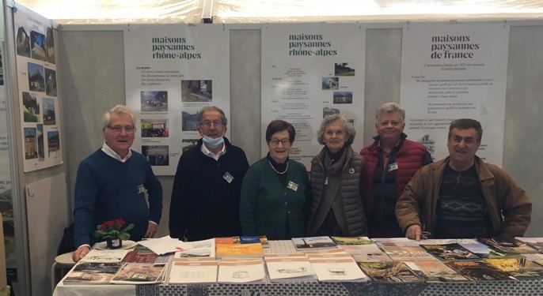
Pas de salon Primevère à Lyon en 2021,mais de retour en 2022 avec un stand des 8 délégations de Rhône Alpes
2022 2023

Slide 19
Quelques informations
sur Maisons Paysannes de France
suite à l’AG de Auch

Slide 20
Quelques informations sur Maisons Paysannes de France suite à l’AG de Caen
Adhésions: 6276 en légère hausse par rapport à 2021: 6160 malgré environ 1100 non renouvellemernt chaque année
Election des administrateurs
Il y a moins de 500 votants pour 6276 adhérents, soit moins de 8% !!!!
François BIDET 459, LUTHIER 424 Marcela CONCI 423,
Gilbert GAUTHIER 400, Xavier LEMAY 383 Francis LÉGER 339,
Martin MALLARD 340, Denise BACCARA 331 Sylvie NICOULAUD 327, Gilles ALGLAVE 320 Laurence TOUBOUL 307 Bernard DUHEM 196
(En rouge les nouveaux)

Slide 21
Quelques informations sur Maisons Paysannes de France suite à l’AG de Auch
Le rapport financier a été approuvé à l’unanimité des 333 votants présents ou représentés
Par contre le rapport moral n’a été approuvé qu’à 260 pour en raison de 73 abstentions pour protester contre le fait que le siège n’a pas mis en place les moyens pour permettre un travail de coopération entre délégations comme nous les faisons sur la région Auvergne Rhône Alpes.
Du coup une commission a été nommée pour traiter le sujet … ou l’enterrer?
Il a été décidé une augmentation de 4 € de toutes les adhésions

Slide 22
A votre disposition pour des questions
avant d’aller déjeuner

